Slide 1
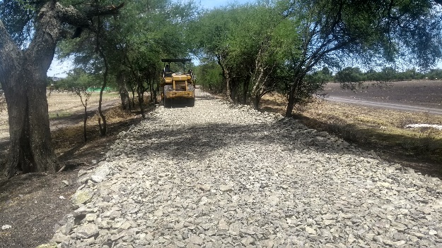
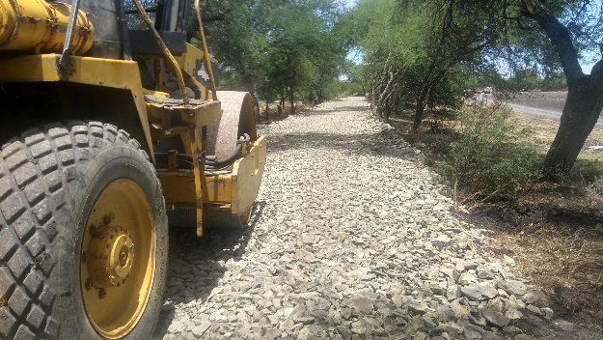
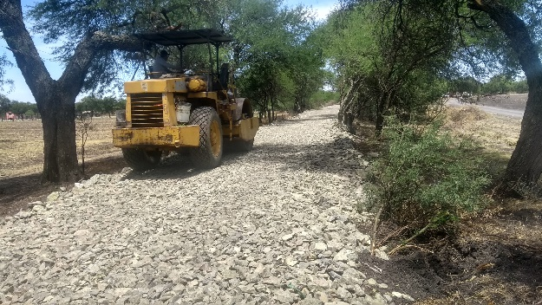
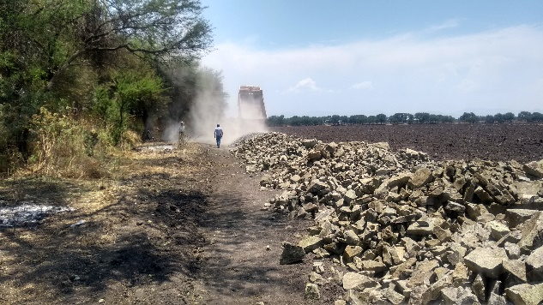
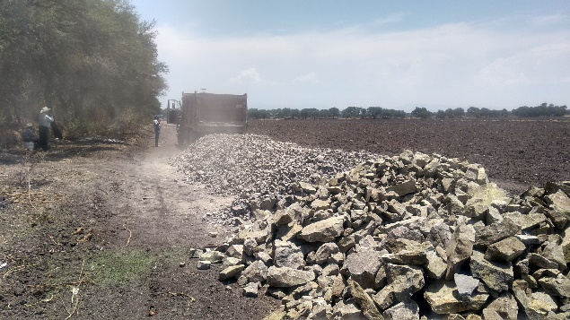
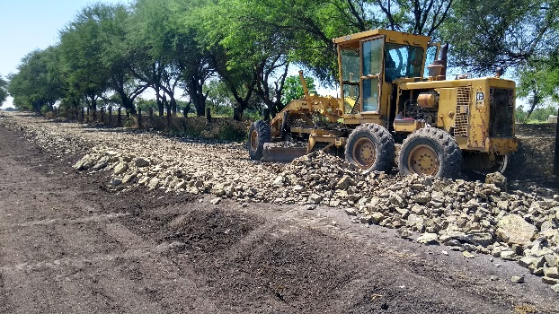
REPORTE MES DE MAYO
MAQUINARIA
RENIVELACION EN LA COMUNIDAD PLAN LIBERTADOR
FECHA INICIO
CONCEPTO
UNIDAD
CANTIDAD
FECHA TERMINO
04/05/2020
CAMINO ACCESO A LA LOMITA
CAMINO A SAN CRISTOBAL
M2
M2
2,265
3,255
22/05/2020

